Slide 1
从“k倍动态减法游戏”出发探究一类组合游戏问题
上海市上海中学 曹钦翔
指导教师：上海市上海中学 毛黎莉

Slide 2
目录
一：引言
二：问题的提出
三：动态规划的通式解法
四：基于动态规划的优化
  4.1利用单调性解决“k倍动态减法游戏”
五：不基于动态规划的思考
  5.2利用贪心解决BOI2008 game

Slide 3
NP状态
所谓N状态，是指当前即将操作的玩家有必胜策略（N来源于Next player wins.）。
所谓P状态，是指先前刚操作完的玩家有必胜策略（P来源于Previous player wins.）。
定理：P状态的一切后继都为N状态，N状态拥有至少一个后继是P状态。

Slide 4
通式动态规划解法
步骤1：把所有“胜利终止状态”标记为P状态，“失败终止状态”标记为N状态。
步骤2：找到所有的未定状态中，所有后继都被确定是N状态的状态，设置为P状态。
步骤3：找到所有的未定状态中，可以一步到达P状态的状态，都设置为N状态。
步骤4：若上两步中没有产生新的P状态或N状态，程序结束，否则回到步骤2。
时间复杂度——所有状态的决策数之和

Slide 5
k倍动态减法游戏
有一个整数S（>=2），先行者在S上减掉一个数x，至少是1，但小于S。之后双方轮流把S减掉一个正整数，但都不能超过先前一回合对方减掉的数的k倍，减到0的一方获胜。问：谁有必胜策论。

Slide 6
A第一回合减去2
A获胜
B第一回合减去4
A第二回合减去1
K=2

Slide 7
通式解法
NP(m,n)表示S还剩下m且接下去即将操作的玩家最多能减去n的状态，则初始状态为NP(S,S-1)。
规定，若在NP(m,n)状态下，即将操作的玩家必胜则NP(m,n)=1，否则NP(m,n)=0。
若用动态规划计算所有NP(m,n)，则判定胜负的时间复杂度为O(n³)。

Slide 8
优化1
状态NP(m,n)是关于关于n单调不减的。
状态单调性

Slide 9
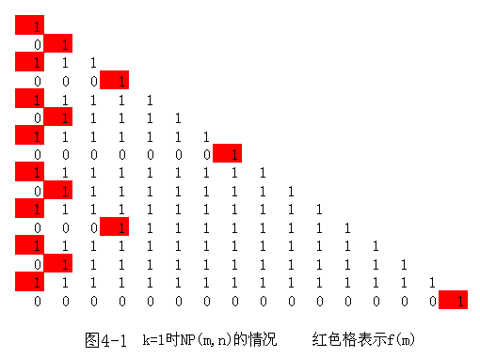
记f(m)=min{n|NP(m,n)=1}

Slide 10
优化1
若n₀=f(m)，
则
f(m-n₀)>kn₀且f(m-(n₀-1))<=k(n₀-1)。
NP(m,n)=0
当且仅当
对于任意r=1,2,3…n有m-r>0且NP(m-r,kr)=1。
若n₀=f(m)，
则
NP(m-n₀,kn₀)=0且NP(m-n₀+1,k(n₀-1))=1
动态转移方程：f(m)=min{n|f(m-n)>kn}
时间复杂度：O(S²)

Slide 11
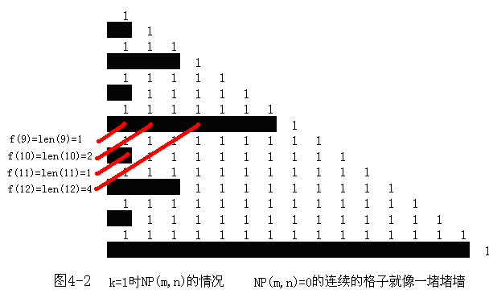
优化2—决策单调性

Slide 12
优化2—决策单调性
用栈储存“墙”
所有这些直线是平行的
随着m增大逐渐向下向右移
每一堵墙都是固定的、右端有界的

Slide 13
优化2—决策单调性
逐个检验栈中的“墙”
若某堵“墙”不能挡住从(m,0)格子出发斜率为k⁻¹的直线，那么该“墙”出栈
否则，若这堵“墙”能挡住斜线，则循环结束并得出f(m)的值。
最后，根据f(m)可确定一堵新“墙”的位置和长度，新“墙”入栈。
时间复杂度：O(S)

Slide 14
BOI 2008 game
一个n*n的棋盘，每个格子要么是黑色要么是白色。白格子是游戏区域，黑格子表示障碍。
指定两个格子AB，分别是先手方和后手方的起始格子。A和B这两格子不重合。
游戏中，双方轮流操作。每次操作，玩家向上下左右四个格子之一走一步，但不能走进黑色格子。有一种特殊情况，当一方玩家，恰好走到当前对方所在的格子里，他就可以再走一步（不必是同一方向），“跳过对手”。
胜负的判定是这样的，若有一方走进对方的起始格子，就算获胜，即使是跳过对方，也算获胜。

Slide 15
通式解法
用(x1,y1,x2,y2)表示状态。
其中(x1,y1)是A的当前位置，(x2,y2)是B的当前位置。另外，还需要一位状态表示当前的操作这是A或B。
因此，状态总数至少为O(n⁴)个，尽管每个状态的状态转移代价为O(1)，但总时间复杂度为O(n⁴)，太高了。
而且状态数为O(n⁴)也意味着动态规划已经没有优化的余地，算法的设计必须跳出动态规划的框架。

Slide 16
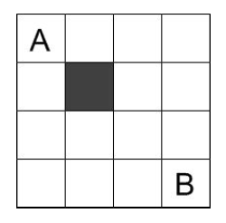
贪心思路
结论：
如果先行方A能避免B“跳过A”，则A获胜；
如果后手方B能确保在最短路径上“跳过A”，则B获胜。
“先” → 贪心的信号
→
两人都应沿着两起始点间的最短路径走
注意到，两个人需要走的路程是相等的
所以如果没有“跳过对手”的规则，先行者将必胜！

Slide 17
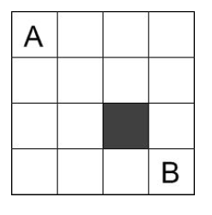

Slide 18
BOI官方解答
记d为AB之间最短路的距离。
若d为奇数，A必胜！所以只要考虑d时偶数的情况
用数组LA_{i}存贮，在AB最短路径上，且与距离A为i的格子。
记NP_A[i,j,k]表示，轮到A操作时，A在LA_{i}中的第j个格子上，B在LA_{d-i}中的第k个格子上的状态。
NP_B[i,j,k]表示，轮到B操作时，A在LA_{i+1}中的第j个格子上，B在LA_{d-i}中的第k个格子上的状态。

Slide 19
BOI官方解答的错误
BOI的官方解答中认为，数组NP_A[i,j,k]和数组NP_B[i,j,k]表示的状态总数为O(n³)数量级。
但是，形式上的三位数组并不等于包含的数据为立方阶。事实上，这三维都不是O(n)的。

Slide 20
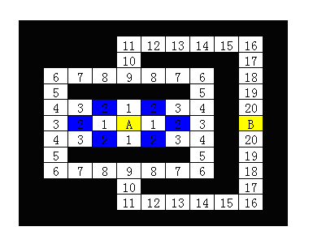
进一步的优化
首先，不属于任何一个数组LA_{i}的白格子等同于黑格，所以把它们涂黑。
观察得到结论：对每一个i而言，数组LA_{i}中的格子把所有白色区域分成两份，一部分与A的距离小于i，另一部分大于i。

Slide 21
进一步优化
每一层LA_{i}都是封闭的→有序存储
用归纳法可以证明：
LA_{d-i}中的格子所形成的环，可以分成两段：
一段中的LA[d-i,k]使得NP_A[i,j,k]是A必胜，另一段使得NP_A[i,j,k]是B必胜。

Slide 22
进一步优化
只需存储分界点！
状态是环型的，所以有两个分界点，用left[i,j],right[i,j]表示这两个分界点
时间复杂度：O(n²)!

Slide 23
总结
NP状态定理和基于它的动态规划是解决游戏有问题的通式方法，它们构建了解决游戏论问题的基本框架。
但对于游戏的分析，以及动态规划的优化手段是因题而异的。尤其是单调性的分析，和对称、贪心等非动态规划的分析相当灵活。

Slide 24
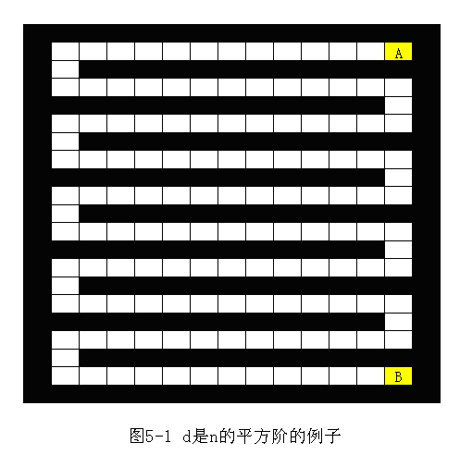
反例

Slide 25
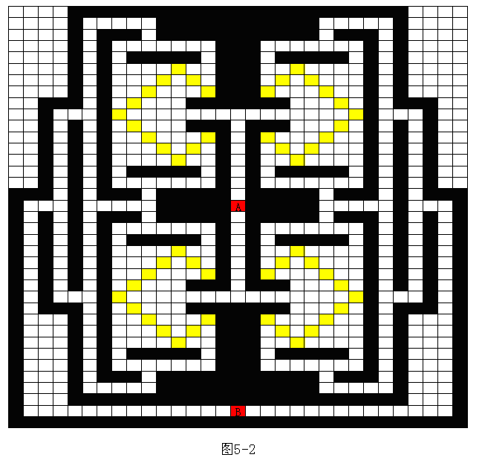
反例

Slide 26
反例
A
……
……
…
…
…
…
中间点M
……
……
…
…
…
…
B
图5-3

Slide 27
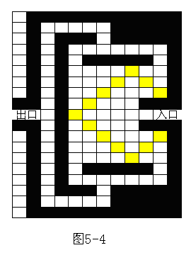
反例

Slide 28
反例
进水点
…
…
出水点4
出水点3
出水点2
出水点1
图5-5

